Slide 1


Planejando a PRÓXIMA década
CONSELHO MUNICIPAL DE EDUCAÇÃO DE DUQUE DE CAXIAS

Slide 2


Slide 3


Emancipado em 1943
71 anos
1º Plano Municipal
de Educação 2014

Slide 4
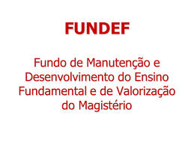
Década de 90
Declaração Mundial sobre
Educação para Todos
(Conferência de Jomtien )
Tailândia – 5 a 9 de março de 1990.
PLANO DE AÇÃO PARA SATISFAZER AS NECESSIDADES BÁSICAS DE APRENDIZAGEM
LDB (1996) e PCN (1997)

Slide 5
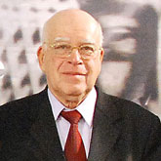

Murílio de Avellar Hingel Foi Ministro da Educação no governo Itamar Franco, de 1 de outubro de 1992 a 1 de janeiro de 1995.
Presidente
Fernando Collor
Ministro da Educação
Carlos Chiarelli
1993
PLANO DECENAL
DE EDUCAÇÃO

Slide 6
O que rolava em
Duque de Caxias !?!?
?

Slide 7


1993
Moacyr Rodrigues
do Carmo
CAXIAS CONSTRUIA SEU PLANO DECENAL DE EDUCAÇÃO
Secretária Municipal de Educação
Professora Maria Hélia

Slide 8
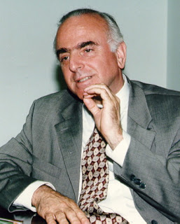
Paulo Renato - Foi ministro da Educação durante o governo Fernando Henrique Cardoso de 1 de janeiro de 1995 a 31 de dezembro de 2002.
PNE
PNE
SOCIEDADE
CIVIL
GOVERNO
Disputa no Congresso Nacional
2001
Aprovado o PNE e sancionado com vários
vetos do Presidente Fernando Henrique
Art. 2º A partir da vigência desta Lei, os Estados, o Distrito Federal e os Municípios deverão, com base no Plano Nacional de Educação, elaborar planos decenais correspondentes.
Art. 3º A União, em articulação com os Estados, o Distrito Federal, os municípios e a sociedade civil, procederá a avaliações periódicas da implementação do Plano Nacional de Educação.

Slide 9

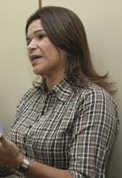
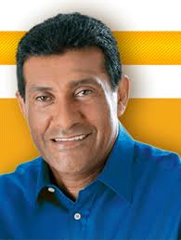
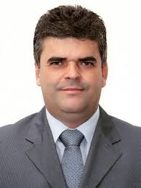


2001
2005
2009
Reeleição
Reeleição
Reeleição
José Camilo Zito dos Santos Filho
2009
2010
Washington Reis de Oliveira
José Camilo Zito dos Santos Filho
2011
2012
2012
2001 / 2004
2005 / 2008
2009 / 2012

Slide 10



Slide 11

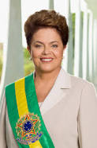
Em 2010 Lula dá início ao
Processo de discussão
Em 25 de junho, de 2014
A Presidente Dilma sanciona a Lei:
13.005 \ 2014
2003 / 2011
2011 / 2019

Slide 12


2013
Reeleição
Alexandre Cardoso
O Plano Municipal de Educação,
de Duque de Caxias é sancionado
em 1 de julho de 2014.
Lei : 2640/2014
2013 / 2016

Slide 13
20 metas do PLANO NACIONAL DE EDUCAÇÃO
Art. 8o Os Estados, o Distrito Federal e os Municípios deverão elaborar seus correspondentes planos de educação, ou adequar os planos já aprovados em lei, em consonância com as diretrizes, metas e estratégias previstas neste PNE, no prazo de 1 (um) ano contado da publicação desta Lei.

